Slide 1
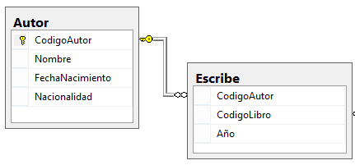
Modelo Relacional
Base de datos
Grupo 01T

Slide 2
Modelo Relacional
Este es el modelo más utilizado en la actualidad para modelar problemas reales y administrar datos dinámicamente. Tras ser postulados sus fundamentos en 1970 por Edgar Frank Codd, de los laboratorios IBM en San José (California), no tardó en consolidarse como un nuevo paradigma en los modelos de base de datos.

Slide 3
Modelo Relacional
Su idea fundamental es el uso de "relaciones". Estas relaciones podrían considerarse en forma lógica como conjuntos de datos llamados "tuplas“ (filas).
En este modelo, el lugar y la forma en que se almacenen los datos no tienen relevancia (a diferencia de otros modelos como el jerárquico y el de red). Esto tiene la considerable ventaja de que es más fácil de entender y de utilizar para un usuario eventual de la base de datos.

Slide 4
Modelo Relacional
La información puede ser recuperada o almacenada mediante "consultas" que ofrecen una amplia flexibilidad y poder para administrar la información.
El lenguaje más habitual para construir las consultas a bases de datos relacionales es SQL, Structured Query Language o Lenguaje Estructurado de Consultas, un estándar implementado por los principales motores o sistemas de gestión de bases de datos relacionales.
Durante su diseño, una base de datos relacional pasa por un proceso al que se le conoce como normalización de una base de datos.

Slide 5
Bases de datos relacionales
Una base de datos relacional almacena los datos en varios lugares denominados tablas y además controla la manera en que esas tablas se relacionan entre sí. En ocasiones encontrará las siglas RDBMS, del inglés Relational Database Management System, para hacer referencia a una base de datos relacional.

Slide 6
Tablas
Las tablas son los objetos que almacenan los datos, una de las normas básicas para la base de datos es que cada tabla debería almacenar información sobre una entidad en concreto esto se conoce como regla de normalización.
Gran parte del trabajo que se realiza con una base de datos gira en torno a las tablas, cada base de datos admite estas cuatro operaciones básicas:
Añadir información a una tabla
Actualizar la información que ya existe en una tabla
Eliminar información que ya existe en una tabla
Ver la información contenida en una tabla

Slide 7
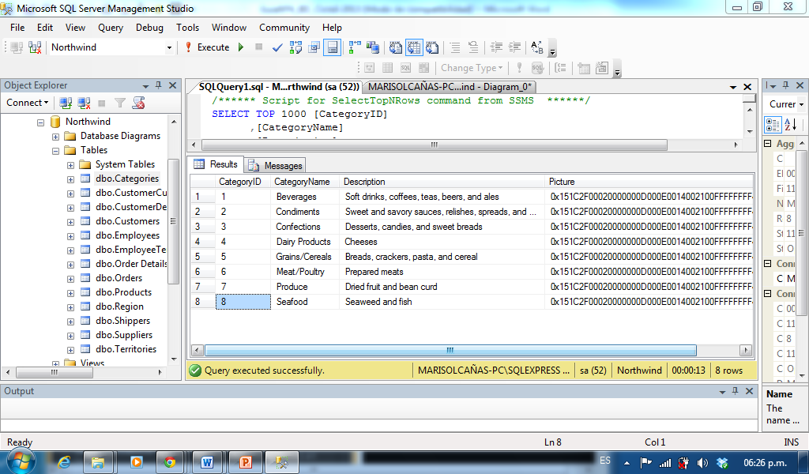
Registros, campos y valores
Cada tabla se compone de registros y campos, registro es toda la información sobre una de las entidades (fila) dentro de una tabla, campo es un dato en concreto (columna) almacenado en una tabla.
En la tabla anterior se puede identificar como:
Campo: CategoryID
Registro: 1, Bevarages, Soft drinks, coffees, teas etc.

Slide 8
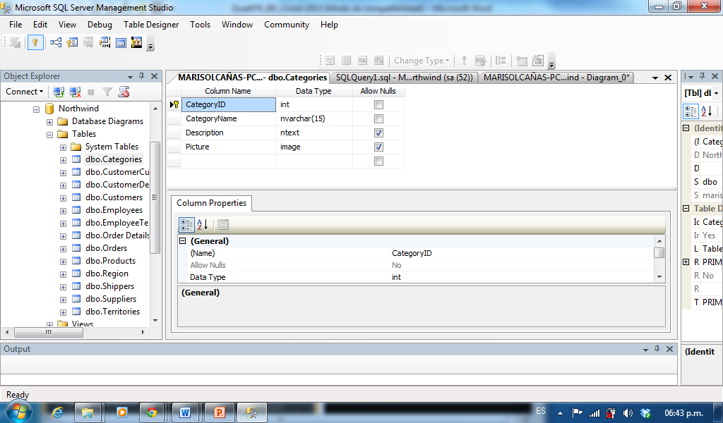
Propiedades de campo
Una base de datos completa como SQL Server le permite crear las diferencias entre cada campo especificando propiedades de campo:
Esta vista muestra la información del esquema de la tabla Categories en lugar de los datos, el esquema de una base de datos es una manera de hacer referencia a toda la información de diseño que determina lo que se puede almacenar en esa base de datos.

Slide 9
Propiedades de campo
Se muestran las tres propiedades más importantes de cada campo de la tabla:
El nombre de la columna (Column Name)
El tipo de datos (Data Type)
Si se permiten los valores nulos (Allow Nulls)
Por medio del nombre de la columna de un campo (o columna) se puede hacer referencia a ese campo en la tabla, por lo general se asignaran nombres significativos a los campos.

Slide 10
Propiedades de campo
El tipo de dato de un campo determina los datos que se pueden almacenar en él, por ejemplo:
varchar(30) | Texto con un tamaño máximo de 30 caracteres
datetime | Información de fecha y hora
int | Números enteros
La propiedad de longitud de un campo especifica la cantidad máxima de datos que se puede almacenar en él.
La propiedad permitir valores nulos muestra si se permiten valores nulos en ese campo, si un campo no permite valores nulos, debe ingresarse un valor no nulo para ese campo en cada registro antes de poder guardar el registro.

Slide 11
Propiedades de las relaciones
Las relaciones tienen las siguientes características:
Cada relación tiene un nombre y éste es distinto del nombre de todas las demás.
Los valores de los atributos o campos son atómicos: en cada tupla (fila), cada atributo toma un solo valor. Se dice que las relaciones están normalizadas.
No hay dos atributos que se llamen igual.

Slide 12
Propiedades de las relaciones
Las relaciones tienen las siguientes características:
El orden de los atributos no importa: los atributos no están ordenados.
Cada tupla (fila) es distinta de las demás: no hay tuplas duplicadas.
El orden de las tuplas no importa: las tuplas no están ordenadas.

Slide 13
Claves y restricciones
En la imagen anterior se observará que al lado izquierdo del campo CategoryID posee un símbolo de llave, esta indica que esa columna es la clave principal de la tabla.
Una clave principal es una información de identificación exclusiva que le permite buscar un registro determinado dentro de una tabla, en la misma tabla no puede haber dos registros con el mismo valor en el campo de la clave principal, la clave principal podría estar compuesta por un solo campo o por varios

Slide 14
PRIMARY KEY
La clave principal (PRIMARY KEY) nos permite asegurar la integridad de entidad (puesto que es única en cada registro) y por otro lado nos garantiza la estabilidad de las relaciones con otras tablas.
Al crear una tabla puede crear una sola restricción PRIMARY KEY como parte de la definición de tabla. Si la tabla ya existe, puede agregar una restricción PRIMARY KEY, siempre que no exista ya otra restricción PRIMARY KEY.

Slide 15
PRIMARY KEY
Cuando se agrega una restricción PRIMARY KEY a una o varias columnas de la tabla, el Motor de base de datos examina los datos y metadatos de columnas existentes para garantizar que se cumplen las siguientes reglas en las claves principales:
Las columnas no admiten valores NULL.
Las columnas de restricciones PRIMARY KEY que se especifiquen al crear la tabla se convierten implícitamente a NOT NULL. Una columna dispersa no se puede utilizar como parte de una clave principal porque las columnas dispersas deben permitir valores NULL.
No puede haber valores duplicados.
Si se agrega una restricción PRIMARY KEY a una columna que tiene valores duplicados o permite valores NULL, el Motor de base de datos devuelve un error y no agrega la restricción.

Slide 16
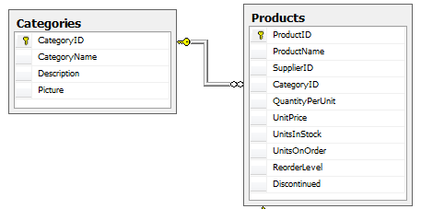
Claves externas o foráneas
Una clave externa es un campo (o campos) que señala la clave principal de otra tabla. El propósito de la clave externa es asegurar la integridad referencial de los datos. En otras palabras, sólo se permiten los valores que se esperan que aparezcan en la base de datos.
La integridad referencial asegura que se mantengan las referencias entre las claves principales y las externas. Por ejemplo:
Se controla que si se agrega un código de categoría (CategoryID) en la tabla "Products", tal código exista previamente en la tabla "Categories".

Slide 17
FOREIGN KEY
Cuando se crea una tabla, se puede crear una restricción FOREIGN KEY como parte de la definición de esa tabla. Si ya existe una tabla, puede agregar una restricción FOREIGN KEY, siempre que dicha restricción esté vinculada a una restricción PRIMARY KEY, una tabla puede contener varias restricciones FOREIGN KEY.
Elimine una restricción FOREIGN KEY para quitar el requisito de integridad referencial entre las columnas de clave externa y las columnas de la clave principal.

Slide 18
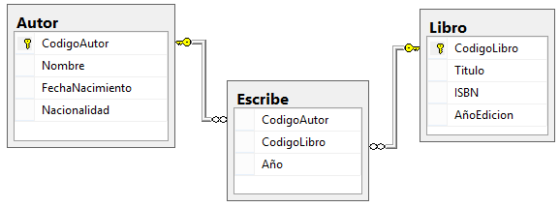
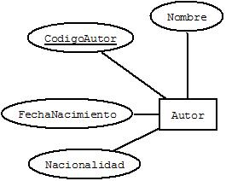
Transformar un modelo E-R a un modelo Relacional (1)
Fuente: http://tavoberry.com/blog/convertir-diagrama-e-r-a-modelo-relacional/
Cada entidad fuerte se representa con una tabla, cuyas columnas corresponden a los atributos de la entidad.

Slide 19
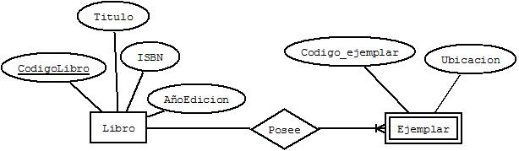
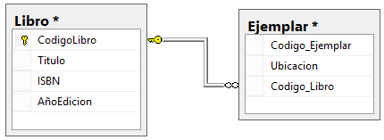
Transformar un modelo E-R a un modelo Relacional (2)
Cada conjunto de entidades débil se representa con una tabla, con una columna por cada atributo de las entidades más una columna por el atributo de la llave primaria de la entidad fuerte .

Slide 20
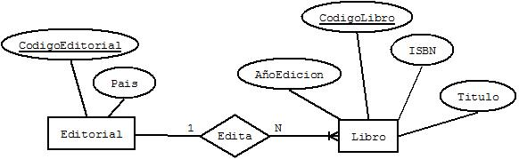
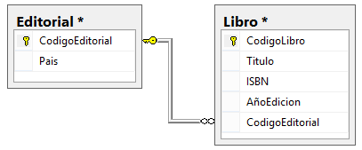
Transformar un modelo E-R a un modelo Relacional (3)
Cuando existe una relación “uno a muchos” se va a generar una tabla que incluye los atributos de la entidad del extremo “muchos” y una columna del atributo principal de la entidad del extremo “uno”, la cual se convierte en la clave foránea

Slide 21
Transformar un modelo E-R a un modelo Relacional (4)
Cuando existe una relación “muchos a muchos” se representa con una tabla, la cual tiene una columna por cada atributo de las llaves primarias de los conjuntos de entidades a los que participan en la relación, más las columnas por cada atributo que fueron necesarios para describir la relación.

Slide 22
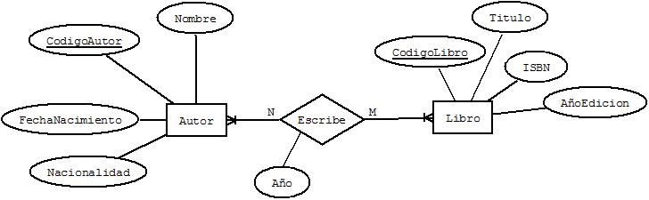
Transformar un modelo E-R a un modelo Relacional (4)

Slide 23
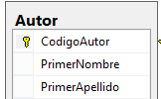
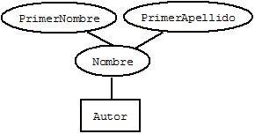

Transformar un modelo E-R a un modelo Relacional (5)
Cada atributo que compone el atributo compuesto deberá ser un campo de la tabla, en caso de que no, la tabla solo contendrá un campo con el nombre del atributo compuesto
Forma N° 1
Forma N° 2

Slide 24
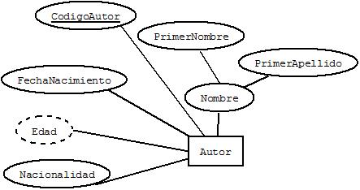
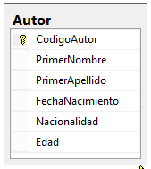
Transformar un modelo E-R a un modelo Relacional (6)
Los campos derivados se representan como una columna de la tabla.

Slide 25
Transformar un modelo E-R a un modelo Relacional (7)
Si existe un atributo multivalorado en una entidad, este se convierte en una tabla que va a estar compuesta por una columna para el campo llave (llave primaria) de esta nueva tabla, otro campo que será el campo llave de la tabla de donde proviene el atributo multivalorado (llave foránea) y finalmente un campo que será el que representa al atributo multivalorado.

Slide 26
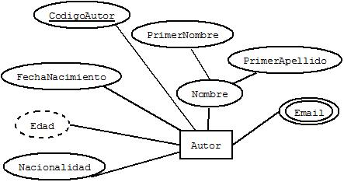
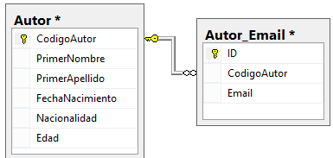
Transformar un modelo E-R a un modelo Relacional (7)

Slide 27
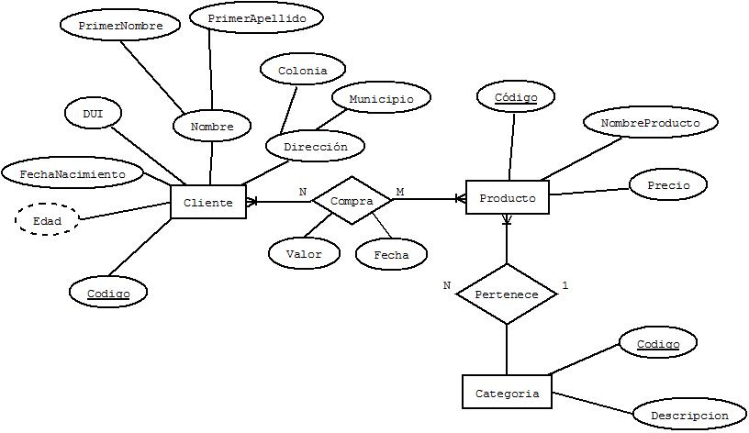
Ejercicio Transformar a un modelo relacional

